Slide 1


فرسان فبراير
2019

Slide 2
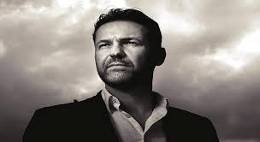
خالد حسيني
كاتب وطبيب أفغاني ولد في العاصمة الأفغانية كابول عام 1965. عمل والده في المجال الدبلوماسي، فتنقل مع عائلته كثيرًا خلال طفولته.
نال حسيني مع أسرته حق اللجوء إلى الولايات المتحدة الأمريكية، فأقام فيها وتخرج من كلية الطب في جامعة كاليفورنيا.
أصدر حسيني 3 روايات كان أولها “عداء الطائرة الورقية” التي حظيت بشهرة واسعة عالميًا وحققت مبيعات كبيرة. عيّن سفيرًا للنوايا الحسنة لعام 2013.
أطلق مؤسسة تحمل اسمه تُعنى بشؤون اللاجئين وتقديم المساعدات لهم.
مارس مهنة الطب لأكثر من 10 سنوات، بيد أنه توقف عن مزاولة مهنة الطب في منتصف عام 2014.
عندما وصل إلى الولايات المتحدة الأمريكية، لم يكن يتقن اللغة الإنكليزية إطلاقًا.

Slide 3

ورددت الجبال الصدى
هي ثالث روايات الكاتب. نشرت عام 2013 ، كتبت بأسلوب شبيه بمجموعة من القصص القصيرة، فكل فصل من الفصول التسعة مروي من وجهة نظر شخصية مختلفة.
بني الكتاب على أساس العلاقة بين "عبد الله" ذي الأعوام العشرة وشقيقته "باري" ذات الأعوام الثلاثة ، قرر والدهما ببيعها لزوجين لا ينجبان في كابول، هذا هو الحدث الذي يربط القصص المختلفة معاً.
نوى الكاتب أن يجعل الشخصيات أكثر تعقيداً وغموضاً من الناحية الأخلاقية استكمالاً لموضوع عائلي أسسه في رواياته السابقة عداء الطائرة الورقية وألف شمس ساطعة.
تركز الرواية على العلاقة بين الأشقاء. فبالإضافة لعبدالله وباري، قدم الحسيني علاقات أخوية أخرى كعلاقة زوجة الأب باراوانا وشقيقتها المعاقة معصومة وطبيب أمريكي-أفغاني اسمه إدريس وابن عمه تيمور.
حققت الرواية طلباً عالياً ، فقد كانت تحقق أعداد مراجعات عالية وتفضيلية حتى قبل نشرها وقد وصلت ضمن أعلى 10 روايات على موقع أمازون قبل إصدارها ، وبعد خمسة أشهر من إصدارها، أفادت التقارير أنه بيع منها ثلاثة ملايين نسخة

Slide 4
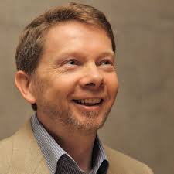
ايكهارت تول
ولد في ألمانيا دورتموند في 16 فبراير 1948 وهو متحدث وكاتب ألماني المولد، كندي الموطن.
من مؤلفاته كتاب قوة الآن وكتاب أرض جديدة.

Slide 5

أرض جديدة
استمراراً لما بدأه ايكهارت تول في كتابه قوة الآن، يزودنا هذا الكتاب بخلفية روحية يصنع بها كل منّا حياته الخاصة – بناء عليه يصنع العالم – بشكل أفضل وأكبر معنى ومغزى.
يكشف تول الأفكار العصرية المرهقة حول الأنا، والعقل، والنفس، والمجتمع، والمخاوف التي تهددنا، والتي تظهر مدى قدرة كل واحد منّا على إيجاد الصحة والسعادة عبر تسلسل خطوات تثبيت الحياة: فهم توهّم النفس، الذهاب وراء الأنا، سر السعادة، تعلم كيفية إيقاف حمل الماضي و اكتشاف متعة الكينونة .
هيئ نفسك لرحلة مذهلة لتنوير النفس في أرض جديدة تقتلع أوهامك، وتزودك بأسس جديدة للروحانية الشخصية ولإثبات الذات.

Slide 6
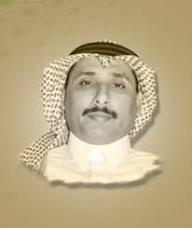
مقبول العلوي
كاتب سعودي (1969). حائز على بكالوريوس تربية فنية من الكلية الجامعية في مكة المكرمة في عام 1992. اشتغل بالتدريس كمعلم لمادة الرسم والاشغال الفنية. يكتب القصة القصيرة والمقالة في بعض الصحف المحلية السعودية. هذه هي روايته الأولى

Slide 7

زرياب
هو اسم أطلقه الموصللي على تلميذه بعد اكتشافه الموهبة الاستثنائية التي يتمتّع بها في الغناء والعزف؛ فاهتمّ بتربيته وتعليمه أصول الغناء والعزف على العود حتّى غدا عازفاً بارعاً، فقدمه للخليفة هارون الرّشيد.
لكنّ المعلّم اغتاظ من إعجاب الخليفة بتلميذه ، مما دفعه لمطالبته بالرّحيل عن بغداد. ومن هنا بدأت رحلة المتاعب لزرياب ، ثم انتهى به المطاف في الأندلس، حيث أكرمه أميرها عبد الرحمن بن الحكم.
زرياب مسيرة الإبداع والفن والعلوم التي لم يبخل فيها على أرض احتضنت موهبته حتى وفاته لتحتضن رفاته في ترابها.
هي سيرة مبدع عربيّ غنيّة بتفاصيل الحياة يستعيدها الكاتب بأسلوب روائيّ شيّق.

Slide 8
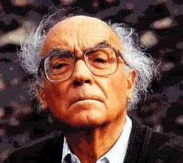
جوزيه ساراماغو
روائي برتغالي حائز على جائزة نوبل للأدب وكاتب أدبي ومسرحي وصحفي. مؤلفاته التي يمكن اعتبار بعضها أمثولات، تستعرض عادة أحداثاً تاريخية من وجهة نظر مختلفة تركز على العنصر الإنساني.
لم يحقق ساراماغو الشهرة ولم يُعرف عالمياً حتى بلغ سن الستين، بالتزامن مع نشر روايته الرابعة.
بيعت أكثر من ميلوني نسخة من أعمال ساراماغو في البرتغال وحدها وتمت ترجمة أعماله إلى 25 لغة.
تكون برلمان الكتاب الأوروبي نتيجة اقتراح مشترك من قبل ساراماغو ومواطنه الحائز على جائزة نوبل أورهان باموك. وكان من المتوقع أن يُلقي ساراماغو كلمة كضيف شرف في البرلمان، لكنه توفي قبل حفل الافتتاح في عام . 2010

Slide 9

العمى
أخذنا ساراماغو في رواية العمى لعالم من المجهول خارج نطاق الزمان والمكان. مجتمع جديد خلقه العمى بشكل مفاجئ وغريب، بشر عراة إلا من ارواحهم، تحكمهم حاجتهم اليومية للطعام والماء، يسكنهم الخوف من مصيرهم المجهول مع هذا العمى الأبيض الذي يبدو وكأنه بلا نهاية، ومع ذلك لم يمنع هذا الحال الإنسان من الخيانة وإغتصاب ماليس له من حقوق من انسان يماثله في الضعف !!
من الحوارات العميقة في الرواية :
في نهاية الرواية تقول زوجة الطبيب لاأعتقد اننا عمينا بل أعتقد اننا عميان يرون، بشر عميان يستطيعون ان يروا، لكنهم لايرو

Slide 10
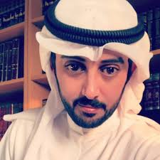
أحمد الزمام
كاتب سعودي حاصل على ماجستير علوم سياسي، صدر له حديثاً كتاب آدم ينحت وجه العالم.
وله اصدارات أخرى : وما صاحبكم بمجنون ما أنا بقارئ

Slide 11

آدم ينحت العالم
إنة من الضروري أن يرى العالم الصورة الجائعة والمريضة منه ، أن يرى الوحشية والجشع كيف تطيح بمبادىء وقيم الانسان ، أن يرى العالم بصمات الفاسدين والطغاة في وجوه الابرياء .
إننا إنسانيون ، نبحث عن السلام ، عن العدل ، عن العطاء والصدق ، عن الحب ، عن حرية اختيارنا الحياة التي نريد ، إنه أقل ما يمكننا أن نحققه في حياتنا التي تمضى دونما شعور مستقر نحو الموت .

Slide 12

ولنصوت..

